Slide 1
IoT & Applications
Getting Started
HCM - 18/09/2020

Slide 2
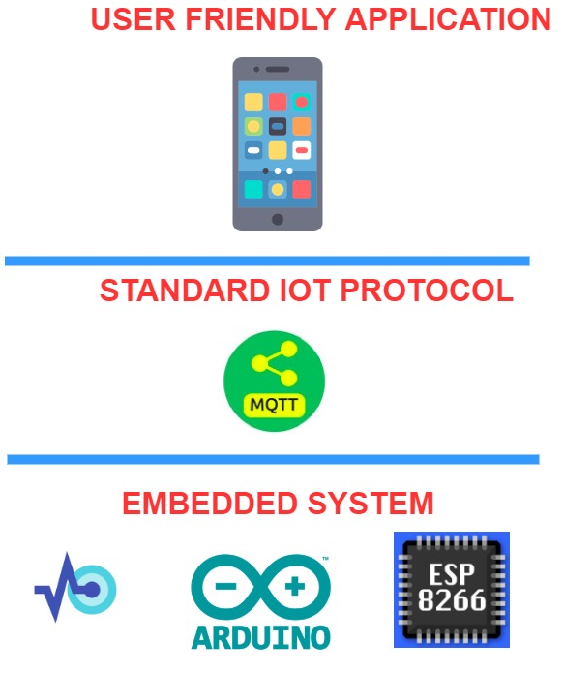
WE
LEARN

Slide 3
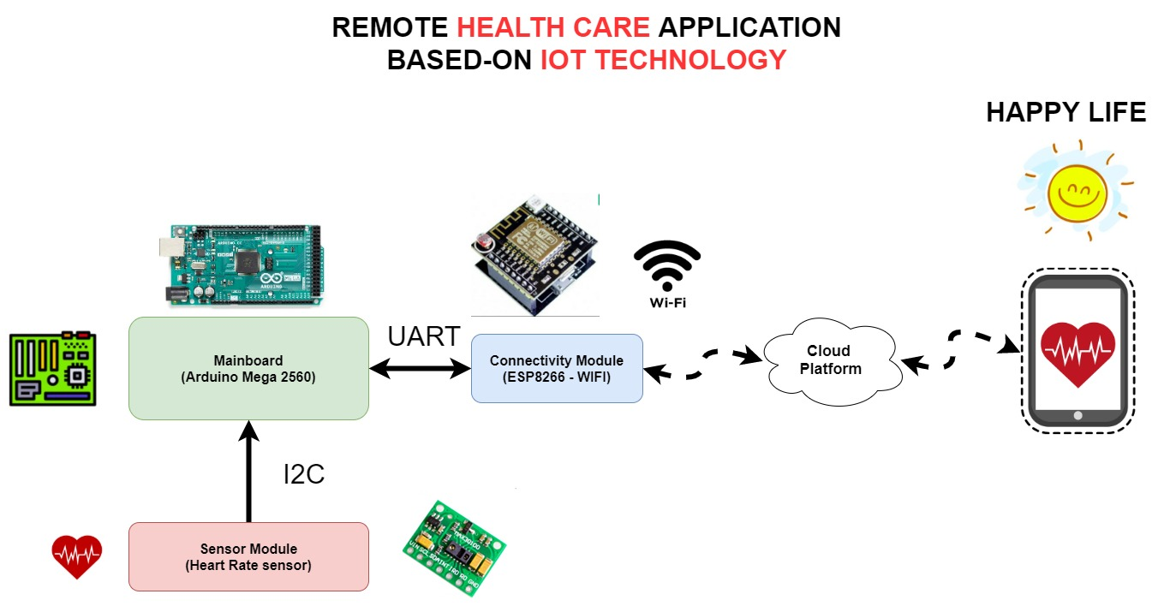
Giải pháp theo dõi sức khỏe từ xa
WE DO

Slide 4
Giới thiệu giảng viên
NGỌC PHÚ TRƯƠNG
Embedded System Specialist
Experience 5+ year Embedded Hardware & Software
Have worked for: Tekbox, Renesas, BanVien MimosaTEK
Expertise: Hardware Design, C/C++, Embedded Product Design
Own Business: Smart Device & IoT Development
http://kienminh.net/

Slide 5
Agenda
Phần cứng Arduino, ESP8266 và Cảm biến
Cài đặt phần mềm: Arduino IDE, Git
Build ví dụ và nạp chương trình
Sử dụng thư viện và mở rộng chức năng

Slide 6
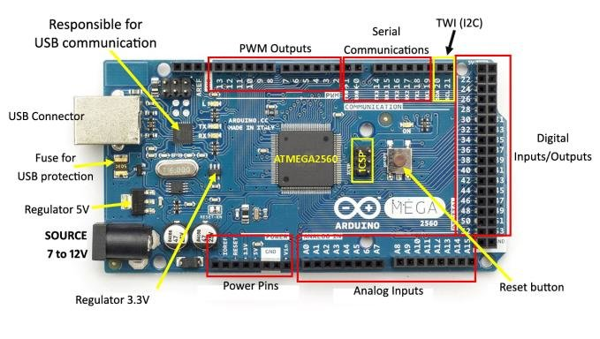
Arduino Mega Hardware

Slide 7
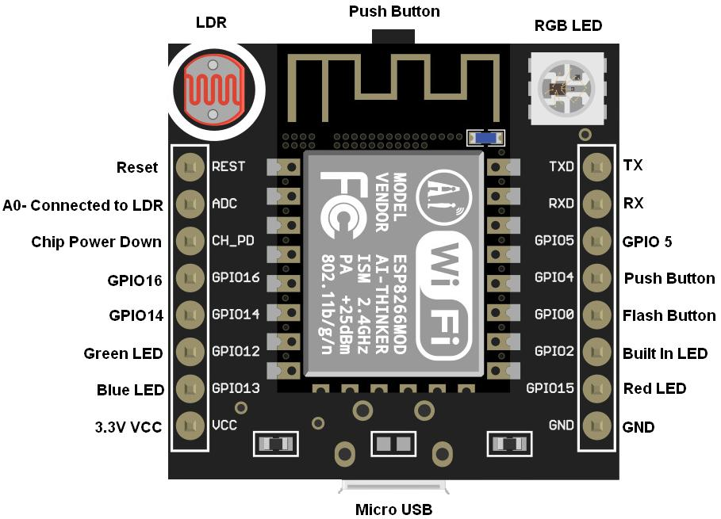
ESP8266 Quick Dev Platform

Slide 8
Cài đặt phần mềm
Arduino IDE (latest version)
Cài đặt với Board Manager cho ESP8266
http://arduino.esp8266.com/stable/package_esp8266com_index.json
Cài đặt phần mềm H-Term (UART, TCP)

Slide 9
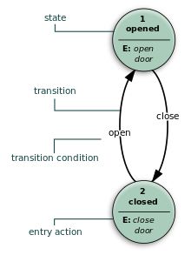
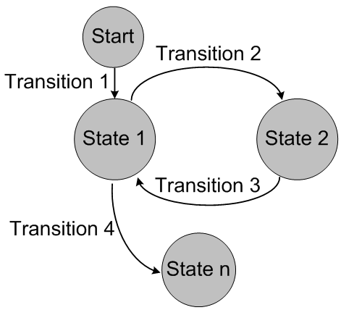
Mô hình máy trạng thái

Slide 10
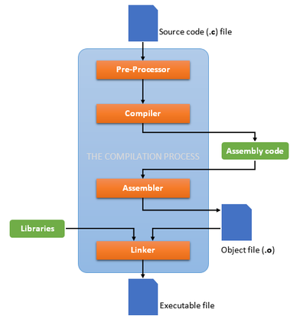
C compilation process

Slide 11
Tasks
Tạo chương trình “Hello world!”
Nhận và dữ liệu command dạng ASCII
Tạo function và xây dựng chương trình theo mô hình máy trạng thái

Slide 12
Q&A

